Slide 1
Ch11. 포인터
11.1 포인터란?
11.2 간접참조연산자
11.3 포인터 사용시 주의할 점
11.4 포인터 연산
11.5 포인터와 함수
11.6 포인터와 배열
11.7 포인터 사용의 장점

Slide 2
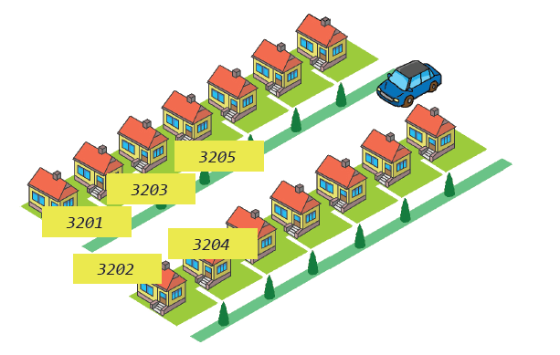
11.1 포인터란?
포인터(pointer): 메모리상의 주소를 담고 있는 변수

Slide 3
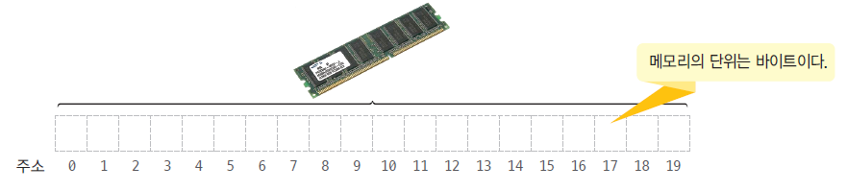
Variable은 어디에 저장되는가?
Variable은 메모리에 저장된다.
메모리는 바이트 단위로 액세스된다.
첫번째 바이트의 주소는 0, 두번째 바이트는 1,…

Slide 4
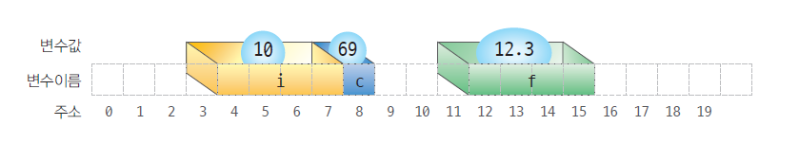
Variable과 메모리
변수의 크기에 따라서 차지하는 메모리 공간이 달라진다.
char형 변수: 1바이트
int형 변수: 4바이트,…
int main(void)
{
int i = 10;
char c = 69;
float f = 12.3;
}

Slide 5
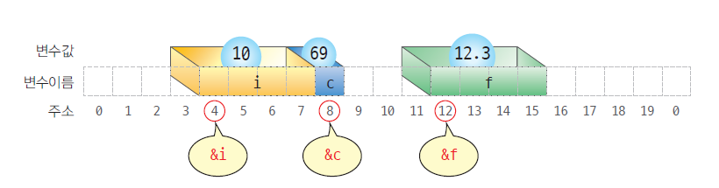
Variable의 주소
Variable 의 주소를 계산하는(알려주는) 연산자: &
Variable i의 주소: &i
예: scanf(“%d”, &i);

Slide 6
Variable의 주소
#include <stdio.h>
int main(void)
{
int i = 10;
char c = 69;
float f = 12.3;
printf("i의 주소: %u\n", &i); // 변수 i의 주소 출력
printf("c의 주소: %u\n", &c); // 변수 c의 주소 출력
printf("f의 주소: %u\n", &f); // 변수 f의 주소 출력
return 0;
}
i의 주소: 1245024
c의 주소: 1245015
f의 주소: 1245000
printf의 %u ?

Slide 7
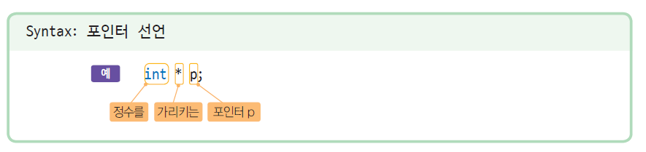
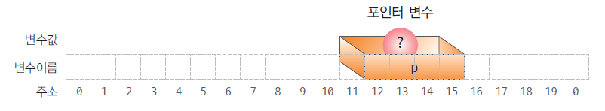
포인터의 선언
포인터: (변수의) 주소를 가지고 있는 변수
type* name;
name은 주소값을 갖는 변수. 그 주소를 따라 가면 선언된 type의 variable이 있을 예정임.
type *name;

Slide 8
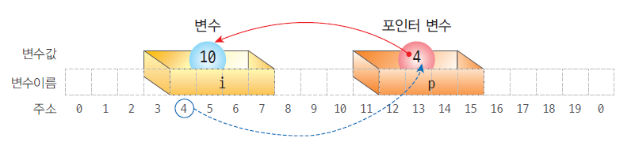
포인터와 변수의 연결
int i = 10; // 정수형 변수 i 선언
int* p; // 정수를 가릴킬 포인터 변수 p 선언
p = &i; // 정수 i의 주소가 포인터 p로 대입

Slide 9
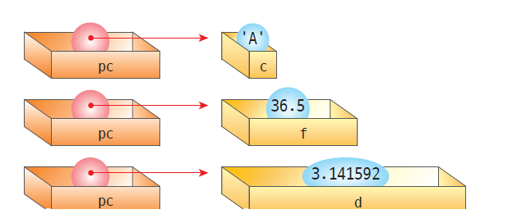
다양한 포인터의 선언 및 연결
char* pc; // 문자를 가리키는 포인터 pc
float* pf; // 실수를 가리키는 포인터 pf
double* pd; // 실수를 가리키는 포인터 pd
char c = 'A'; // 문자형 변수 c
float f = 36.5; // 실수형 변수 f
double d = 3.141592; // 실수형 변수 d
pc = &c; // 문자를 가리키는 포인터 pc
pf = &f; // 실수를 가리키는 포인터 pf
pd = &d; // 실수를 가리키는 포인터 pd

Slide 10
예제
#include <stdio.h>
int main(void)
{
int i = 10;
double f = 12.3;
int* pi = NULL; // NULL은 메모리 주소로 0을 의미.
double *pf = NULL; // 아무것도 가리키지 않는다는 뜻.
pi = &i;
pf = &f;
printf(“%u %u\n”, pi, &i);
printf(“%u %u\n”, pf, &f);
return 0;
}
1768820 1768820
1768804 1768804

Slide 11
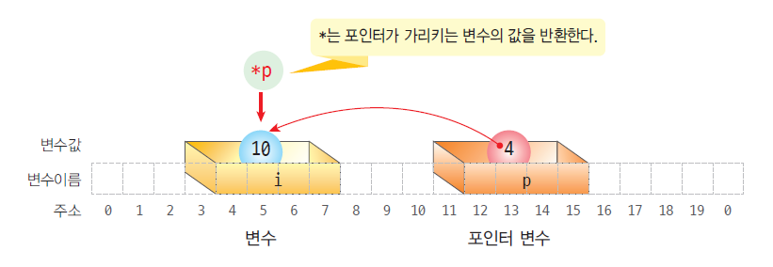
11.2 간접 참조 연산자
간접 참조 연산자 *: 포인터가 가리키는 곳(의 값)을 의미하는 연산자
int i = 10;
int* p;
p = &i;
printf(“%d”, *p):

Slide 12
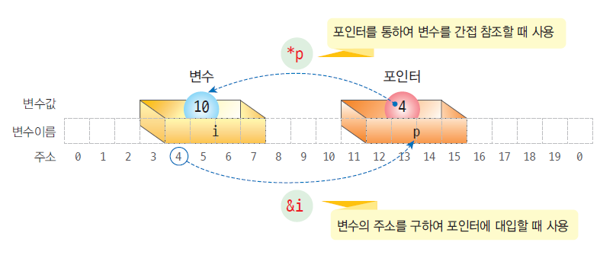
& 연산자와 * 연산자 비교
& 연산자: (주로, 일반변수에 붙임) 변수의 주소를 반환한다
* 연산자: (포인터에 붙임) 포인터가 가리키는 곳의 값을 반환한다. 포인터가 가리키는 곳(의 값)을 의미
예) int i, j;
int* p;
i = 10;
p = &i;
j = *p + 1;
*p = 5;

Slide 13
포인터 예제 #1
#include <stdio.h>
int main(void)
{
int i = 3000;
int* p = NULL;
p = &i;
printf("i = %d\n", i); // 변수의 값 출력
printf("&i = %u\n\n", &i); // 변수의 주소 출력
printf("p = %u\n", p); // 포인터의 값 출력
printf("*p = %d\n", *p); // 포인터를 통한 간접 참조 값 출력
return 0;
}
3000
p
i
1245024
i = 3000
&i = 1245024
p = 1245024
*p = 3000

Slide 14
포인터 예제 #2
#include <stdio.h>
int main(void)
{
int x=10, y=20;
int* p;
p = &x;
printf("p = %u\n", p);
printf("*p = %d\n\n", *p);
p = &y;
printf("p = %u\n", p);
printf("*p = %d\n", *p);
return 0;
}
10
x
p
20
y
p = 1245052
*p = 10
p = 1245048
*p = 20

Slide 15
포인터 예제 #3
#include <stdio.h>
int main(void)
{
int i=10;
int* p;
p = &i;
printf("i = %d\n", i);
*p = 20;
printf("i = %d\n", i);
return 0;
}
10
i
p
포인터를 통하여 변수의 값을 변경한다.
i = 10
i = 20
간접 참조 연산자 *: 포인터가 가리키는 곳(의 값)을 의미하는 연산자

Slide 16
숙제 11-1. 포인터 연습
int i, j;
위 variable을 가리키는 pointer
int *pi, *pj;
포인터 pi와 pj를 통해서 i, j에 5와 10을 assign한다.
즉, i=5; j=10; 처럼 직접 i, j에 값을 대입하지 않는다.
double avg;
위 variable을 가리키는 pointer
double* pavg;
pi가 가리키고 있는 값과 pj가 가리키고 있는 값의 평균을, 포인터 pavg를 통해서 avg에 assign한다.
pi, pj, pavg가 가리키고 있는 값을 printf로 출력한다. 또한 i, j, avg도 printf로 출력한다.
두 경우 모두 5, 10, 7.5가 잘 출력되는지 확인

Slide 17

중간 점검
메모리는 어떤 단위를 기준으로 주소가 매겨지는가?
포인터도 변수인가?
변수의 주소를 반환하는데 사용되는 연산자는 무엇인가?
변수 x의 주소를 변수 p에 대입하는 문장을 쓰시오.
정수형 포인터 p가 가리키는 위치에 25를 저장하는 문장을 쓰시오.

Slide 18
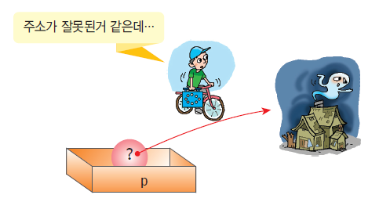
11.3 포인터 사용시 주의점
초기화가 안된 포인터를 사용하면 안된다.
int main(void)
{
int* p; // 포인터 p는 초기화가 안되어 있음
*p = 100; // 위험한 코드
return 0;
}

Slide 19
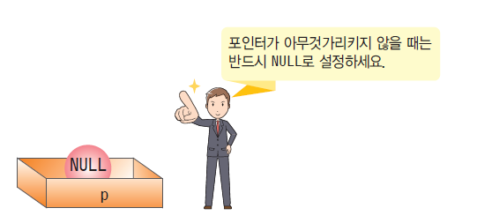
포인터 사용시 주의점
포인터가 아무것도 가리키고 있지 않는 경우에는 NULL로 초기화
int* p = NULL;

Slide 20
포인터 사용시 주의점
포인터의 타입과 변수의 타입은 일치하여야 한다.
#include <stdio.h>
int main(void)
{
int i = -20;
double* pd;
pd = &i; // 오류! double형 포인터에 int형 변수의 주소를 대입
*pd = 36.5;
return 0;
}

Slide 21
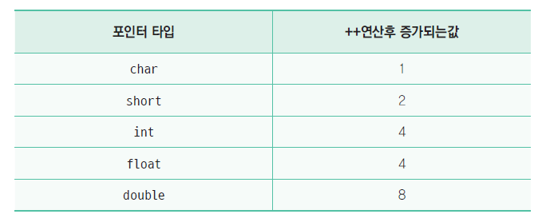
11.4 포인터 연산
가능한 연산: 덧셈, 뺄셈 연산
증가 연산의 경우, 포인터가 가리키는 객체의 크기만큼 증가된다.

Slide 22
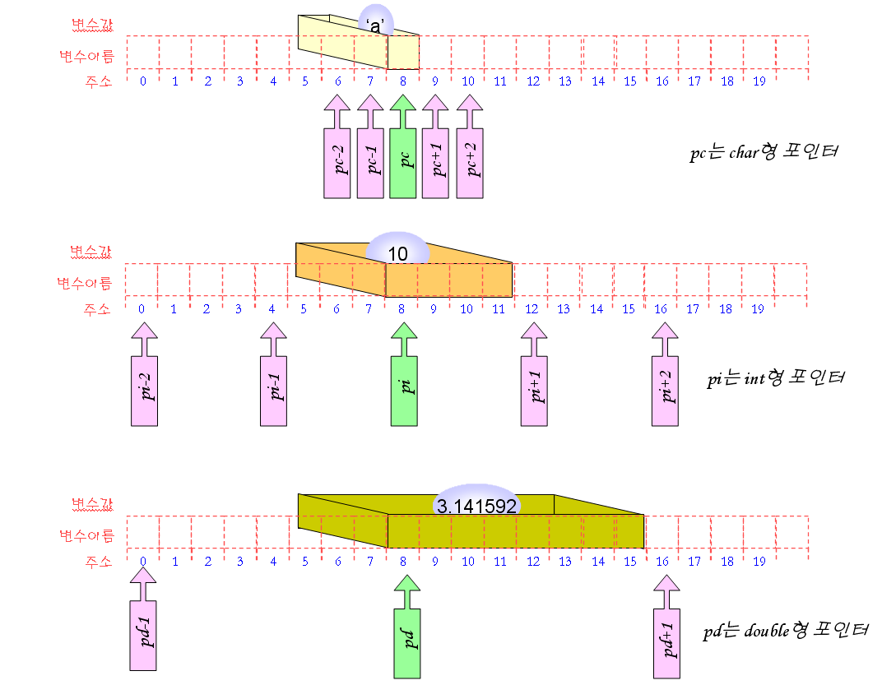
포인터의 증감 연산

Slide 23
증가 연산 예제
#include <stdio.h>
int main(void)
{
char* pc;
int* pi;
double* pd;
pc = (char*) 10000;
pi = (int*) 20000;
pd = (double*) 30000;
printf("증가 전 pc = %d, pi = %d, pd = %d\n", pc, pi, pd);
pc++;
pi++;
pd++;
printf("증가 후 pc = %d, pi = %d, pd = %d\n", pc, pi, pd);
printf(“pc+2 = %d, pi+2 = %d, pd+2 = %d\n”, pc+2, pi+2, pd+2);
return 0;
}
증가 전 pc = 10000, pi = 20000, pd = 30000
증가 후 pc = 10001, pi = 20004, pd = 30008
pc+2 = 10003, pi+2 = 20012, pd+2 = 30024

Slide 24
간접 참조 연산자와 증감 연산자
이런 코딩은 하지 말자!!! 코딩은 명확하게!!!
수식 | 의미
v = *p++; | p가 가리키는 값을 v에 대입한 후에 p를 증가한다. v = *(p++); //반드시 괄호를 하자!!!
v = (*p)++; | p가 가리키는 값을 v에 대입한 후에 가리키는 값을 증가한다.
v = *++p; | p를 증가시킨 후에 p가 가리키는 값을 v에 대입한다.
v = ++*p; | p가 가리키는 값을 증가하여 v에 대입한다.
v = *p;
p++;
v = *p;
*p = *p + 1;
p = p + 1;
v = *p;
*p = *p + 1;
v = *p;

Slide 25
간접 참조 연산자와 증감 연산자
#include <stdio.h>
int main(void)
{
int v, i = 10;
int* pi = &i;
printf("i = %d, pi = %p\n", i, pi);
(*pi)++;
printf("i = %d, pi = %p\n", i, pi);
printf("i = %d, pi = %p\n", i, pi);
v = *pi++;
printf("i = %d, pi = %p, v = %d\n", i, pi, v);
return 0;
}
pi가 가리키는 위치의 값을 증가한다.
*(pi++)와 같은 의미. pi가 가리키는 위치의 값을 v에 assign한 후에 pi를 증가한다.
i = 10, pi = 0012FF60
i = 11, pi = 0012FF60
i = 11, pi = 0012FF60
i = 11, pi = 0012FF64, v = 11

Slide 26
포인터의 type casting (형변환)
C언어에서는 꼭 필요한 경우에, 명시적으로 포인터의 타입을 변경할 수 있다.
double f = 1.0;
double* pd = &f;
int* pi;
pi = (int*) pd; // 할 수는 있으나 좋지 않음.
void* malloc(size_t _Size);
double* pd = (double*) malloc(sizeof(double)*10);

Slide 27
예제
#include <stdio.h>
int main(void)
{
int data = 0x0A0B0C0D;
char* pc;
pc = (char*) &data;
for (int i = 0; i < 4; i++) {
printf(“*(pc + %d) = %02X \n”, i, *(pc + i));
}
return 0;
}
*(pc + 0) = 0D
*(pc + 1) = 0C
*(pc + 2) = 0B
*(pc + 3) = 0A
printf()에서 %X ?
https://eehoeskrap.tistory.com/260

Slide 28
11.5 포인터와 함수: 인수 전달 방법
함수 호출 시에 parameter passing 방법
값에 의한 호출(call by value)
함수로 복사본이 전달된다.
C언어에서의 전달 방법
참조에 의한 호출(call by reference)
함수로 원본이 전달된다.
C에서는 포인터를 이용하여 흉내 낼 수 있다. 하지만, 정확하게는 call by value를 이용하여 call by reference를 흉내내는 것이다.

Slide 29
swap() 함수 #1 (Call by value)
#include <stdio.h>
void swap(int x, int y);
int main(void)
{
int a = 100, b = 200;
printf(“a=%d b=%d\n”,a, b);
swap(a, b);
printf(“a=%d b=%d\n”,a, b);
return 0;
}
void swap(int x, int y)
{
int tmp;
printf(“x=%d y=%d\n”,x, y);
tmp = x;
x = y;
y = tmp;
printf(“x=%d y=%d\n”,x, y);
}
a=100 b=200
x=100 y=200
x=200 y=100
a=100 b=200

Slide 30
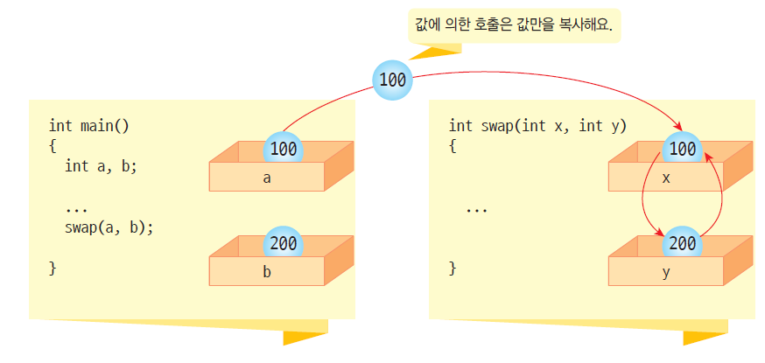
Call by value

Slide 31
swap() 함수 #2 (Call by reference 흉내)
#include <stdio.h>
void swap(int* px, int* py);
int main(void)
{
int a = 100, b = 200;
printf(“a=%d b=%d\n”,a, b);
swap(&a, &b);
printf(“a=%d b=%d\n”,a, b);
return 0;
}
void swap(int* px, int* py)
{
int tmp;
tmp = *px;
*px = *py;
*py = tmp;
}
a=100 b=200
a=200 b=100

Slide 32
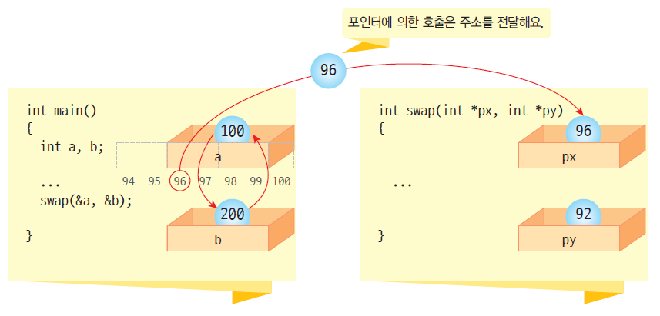
Call by reference 흉내내기
void swap(int* px, int* py)
{
int tmp;
tmp = *px;
*px = *py;
*py = tmp;
}

Slide 33
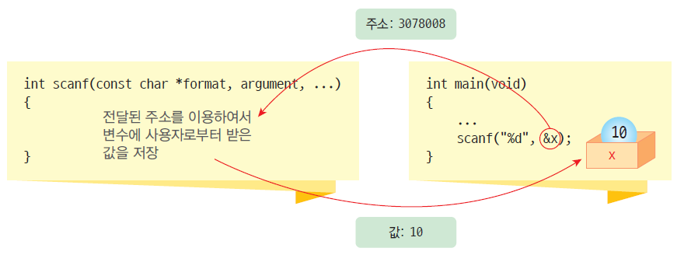
포인터의 용도
어떤 함수로부터 변수에 값을 저장(변경, 전달) 받고 싶을 때
그 함수에 포인터를 이용하여 변수의 주소를 보낸다.
(예) scanf() 함수
Caller가 callee로부터 값을 전달받는 방법
1. return value;
2. Caller가 callee에게 값을 전달 받을 장소의 pointer를 넘겨주어서, callee가 그 곳에 값을 채워서 caller에게 넘겨 준다.

Slide 34
2개 이상의 결과를 반환
#include <stdio.h>
// 기울기와 y절편을계산
int get_line_parameter(int x1, int y1, int x2, int y2, float* slope, float* yintercept)
{
if( x1 == x2 )
return -1;
else {
*slope = (float)(y2 - y1)/(float)(x2 - x1);
*yintercept = y1 - (*slope)*x1;
return 0;
}
}
int main(void)
{
float s, y;
if( get_line_parameter(3,3,6,6,&s,&y) == -1 )
printf("에러\n");
else
printf("기울기는 %f, y절편은 %f\n", s, y);
return 0;
}
기울기와 Y절편을 인수로 전달
기울기는 1.000000, y절편은 0.000000

Slide 35
11.6 포인터와 배열
배열과 포인터는 아주 밀접한 관계를 가지고 있다.
배열 이름이 바로 포인터이다.
배열의 시작주소를 가리키는 포인터
포인터는 배열처럼 사용이 가능하다.
a
배열
a[0]
a[1]
a[2]
a[3]
a[4]
a[5]
a[6]
a[7]
a[8]
배열
포인터
p
포인터

Slide 36
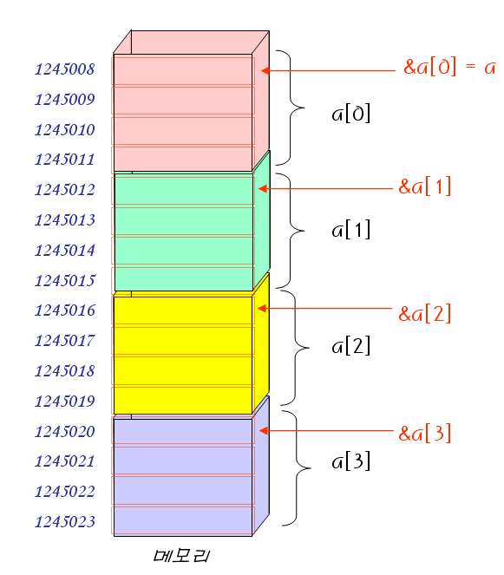
포인터와 배열
// 포인터와 배열의 관계
#include <stdio.h>
int main(void)
{
int a[5] = { 10, 20, 30, 40 };
printf("&a[0] = %u\n", &a[0]);
printf("&a[1] = %u\n", &a[1]);
printf("&a[2] = %u\n", &a[2]);
printf("a = %u\n", a); //첫 번째 주소를 가리킴
return 0;
}
&a[0] = 1245008
&a[1] = 1245012
&a[2] = 1245016
a = 1245008

Slide 37
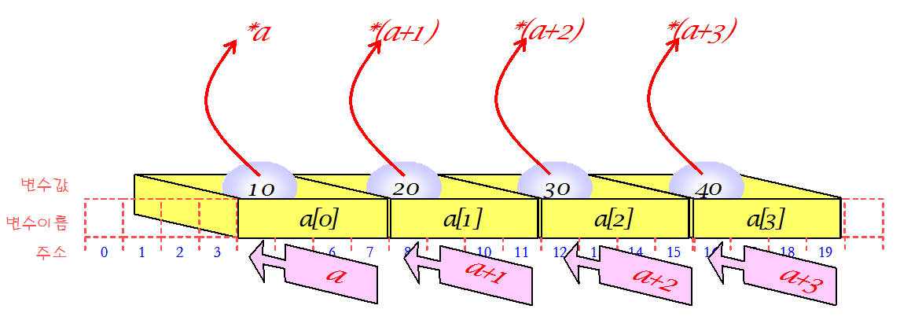
포인터와 배열
배열 이름을 포인터처럼 사용할 수 있다.
또한, 포인터는 배열처럼 사용할 수 있다.

Slide 38
예제 – Array를 포인터처럼 사용
// 포인터와 배열의 관계
#include <stdio.h>
int main(void)
{
int a[5] = { 10, 20, 30, 40, 50 };
printf(“a = %u\n”, a);
printf(“a + 1 = %u\n”, a + 1);
printf(“*a = %d\n”, *a);
printf(“*(a+1) = %d\n”, *(a+1));
*(a+2) = 60;
printf(“a[2] = %d\n”, a[2]);
return 0;
}
a = 1245008
a + 1 = 1245012
*a = 10
*(a+1) = 20
a[2] = 60

Slide 39
예제 - 포인터를 array처럼 사용
#include <stdio.h>
int main(void)
{
int a[] = { 10, 20, 30, 40, 50 };
int* p;
p = a;
printf("a[0]=%d a[1]=%d a[2]=%d \n", a[0], a[1], a[2]);
printf("p[0]=%d p[1]=%d p[2]=%d \n\n", p[0], p[1], p[2]);
p[0] = 60;
p[1] = 70;
p[2] = 80;
printf("a[0]=%d a[1]=%d a[2]=%d \n", a[0], a[1], a[2]);
printf("p[0]=%d p[1]=%d p[2]=%d \n", p[0], p[1], p[2]);
return 0;
}
배열은 결국 포인터로 구현된다는 것을 알 수 있다.
포인터을 통하여 배열원소를 변경할 수 있다.
a[0]=10 a[1]=20 a[2]=30
p[0]=10 p[1]=20 p[2]=30
a[0]=60 a[1]=70 a[2]=80
p[0]=60 p[1]=70 p[2]=80

Slide 40
Array를 parameter로
일반 매개 변수 vs 배열 매개 변수
// 매개 변수 x가 생김
void sub(int x)
{
...
}
int main()
{
int i;
…
sub(i);
…
}
// array 전체가 생기는 것이 아니라, array를 가리키는 포인터 b만 생김
void sub( int b[], int size )
{
...
}
int main()
{
int a[3] = {1, 2, 3};
…
sub(a, 3);
…
}

Slide 41
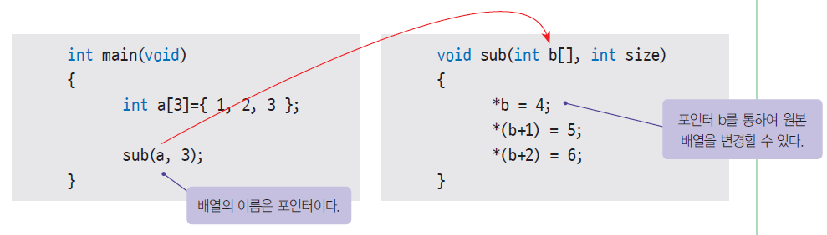
배열 parameter
배열 매개 변수는 포인터로 생각할 수 있다.
// array처럼 접근해도 된다.
void sub(int b[], int size)
{
b[0] = 4;
b[1] = 5;
b[2] = 6;
}

Slide 42
// 포인터와 함수의 관계
#include <stdio.h>
void sub(int b[], int n);
int main(void)
{
int a[3] = { 1,2,3 };
printf("%d %d %d\n", a[0], a[1], a[2]);
sub(a, 3);
printf("%d %d %d\n", a[0], a[1], a[2]);
return 0;
}
void sub(int b[], int n)
{
b[0] = 4;
b[1] = 5;
b[2] = 6;
}
1 2 3
4 5 6

Slide 43
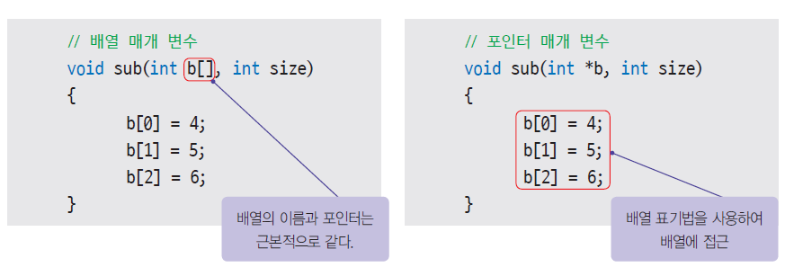
다음 2가지 방법은 완전히 동일하다.

Slide 44
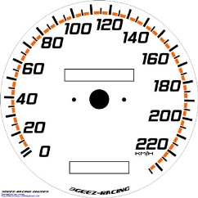
포인터를 사용한 방법의 장점
포인터가 인덱스 표기법보다 빠르다.
Why?: 인덱스를 주소로 변환할 필요가 없다.
int get_sum1(int a[], int n)
{
int i;
int sum = 0;
for(i = 0; i < n; i++ )
sum += a[i];
return sum;
}
int get_sum2(int* a, int n)
{
int i;
int sum =0;
for(i = 0; i < n; i++, a++)
sum += *a;
return sum;
}
인덱스 표기법 사용
포인터 사용

Slide 45
포인터를 반환할 때 주의점
지역 변수의 주소를 반환하면 , 함수가 종료되면 지역변수 공간 자체가 사라지기 때문에 오류
caller쪽에서 변수를 만들어서, callee쪽으로 포인터를 pass해 주어야 한다.
int* add(int x, int y)
{
int result;
result = x + y;
return &result;
}

Slide 46
중간 점검
함수에 매개 변수로 변수의 복사본이 전달되는 것을 ____________라고 한다.
함수에 매개 변수로 변수의 원본이 전달되는 것을 ____________라고 한다.
배열을 함수의 매개 변수로 지정하는 경우, 배열의 복사가 일어나는가?

Slide 47
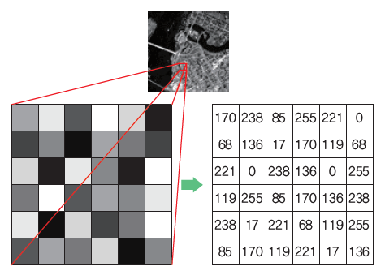
숙제11-2: 영상 처리
디지털 이미지는 숫자들의 배열로 생각할 수 있다.
이미지 내의 모든 픽셀의 값을 10씩 증가시켜보자.

Slide 48
실행 결과
[주의] 수업 동영상 녹화 후, 아래 예제에서 숫자가 변경되었음.
아래 그림 기준으로 과제를 구현할 것
모든 픽셀의 값이 10씩 증가되었다.
단, 최대치는 255.
10 120 130 240 250
10 120 130 240 250
10 120 130 240 250
10 120 130 240 250
10 120 130 240 250
20 130 140 250 255
20 130 140 250 255
20 130 140 250 255
20 130 140 250 255
20 130 140 250 255

Slide 49
#include <stdio.h>
#define SIZE 5
// function prototypes
void print_image(int* img, int xsize, int ysize); // img는 반드시 int*로 구현할 것
void brighten_image(int* img, int xsize, int ysize); // img는 반드시 int*로 구현할 것
int main(void)
{
int image[SIZE][SIZE] = {
{ 10, 120, 130, 240, 250},
{ 10, 120, 130, 240, 250},
{ 10, 120, 130, 240, 250},
{ 10, 120, 130, 240, 250},
{ 10, 120, 130, 240, 250} };
print_image(image, SIZE , SIZE);
brighten_image(image, SIZE , SIZE);
print_image(image, SIZE , SIZE);
return 0;
}

Slide 50
중간 점검
배열의 첫 번째 원소의 주소를 계산하는 2가지 방법을 설명하라.
배열 a[]에서 *a의 의미는 무엇인가?
포인터를 이용하여 배열의 원소들을 참조할 수 있는가?
포인터를 배열의 이름처럼 사용할 수 있는가?

Slide 51
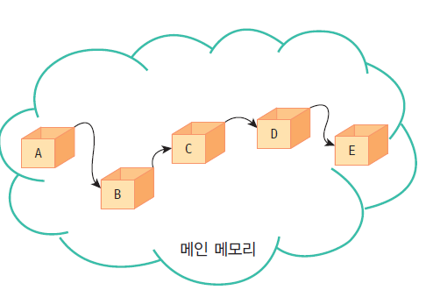
11.7 포인터 사용의 장점
동적 메모리 할당
17장에서 다룬다.
연결 리스트나 이진 트리 등의 향상된 자료 구조를 만들 수 있다.
Call by reference (참조에 의한 호출) 흉내
포인터를 매개 변수로 이용하여 함수 외부의 변수의 값을 변경할 수 있다.

Slide 52
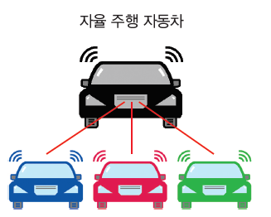
Lab: 자율 주행 자동차
자율 주행 자동차에서 getSensorData() 함수를 호출하여 3개의 double형 데이터를 받아보자.
왼쪽 센서과 장애물과의 거리: 41.000000
중간 센서과 장애물과의 거리: 67.000000
오른쪽 센서과 장애물과의 거리: 34.000000

Slide 53
#include <stdio.h>
// 0부터 99까지의 난수(실수형태)를 발생하여 크기가 3인 배열 p에 저장한다.
void getSensorData(double* p)
{
// 여기를 작성한다.
return;
}
int main(void)
{
double sensorData[3];
getSensorData(sensorData);
printf("왼쪽 센서와 장애물과의 거리: %lf \n", sensorData[0]);
printf("중간 센서와 장애물과의 거리: %lf \n", sensorData[1]);
printf("오른쪽 센서와 장애물과의 거리: %lf \n", sensorData[2]);
return 0;
}

Slide 54
#include <stdio.h>
// 0부터 99까지의 난수(실수형태)를 발생하여 크기가 3인 배열 p에 저장한다.
void getSensorData(double* p)
{
p[0] = rand()%100;
p[1] = rand()%100;
p[2] = rand()%100;
return;
}
int main(void)
{
double sensorData[3];
getSensorData(sensorData);
printf("왼쪽 센서와 장애물과의 거리: %lf \n", sensorData[0]);
printf("중간 센서와 장애물과의 거리: %lf \n", sensorData[1]);
printf("오른쪽 센서와 장애물과의 거리: %lf \n", sensorData[2]);
return 0;
}

Slide 55
숙제11-3: 포인터를 이용한 성적처리
main함수의 로컬 array, 5명의 영어성적: double eng[SIZE] = {4.1, 3.0, 2.8, 4.2, 3.5};
main함수의 로컬 array, 5명의 수학성적: double math[SIZE] = {3.1, 3.5, 3.3, 3.2, 2.7};
main함수의 로컬 array, 각 학생의 영어성적100: double eng100[SIZE];
main함수의 로컬 array, 각 학생의 수학성적100: double math100[SIZE];
main함수의 로컬 array, 각 학생의 영어와수학의 평균100: double avg100[SIZE];
// calculate 함수에서는 array방식이 아니라 dereference operator *(간접참조연산자)를 이용.
void calculate(double* e, double* m, double* e100, double* m100, double* avg100, int size);
int main(void)
{
…
/* calculate 함수는 eng[], math[], eng100[], math100[], avg[]를 입력받아서, 각 학생의 영어성적백분률, 각 학생의 수학성적백분률, 각 학생의 평균백분률을 구해서 main 함수쪽으로 넘겨준다 */
calculate( );
…
}

Slide 56
Q & A

